Slide 1



MACHINE LEARNING I
Dataset Klasifikasi Plat Nomor Kendaraan Kabupaten Balangan
Akhmad Chaidar Ananda
2310817110015

Slide 2
Definisi Kelas
Plat Dinas (Merah)
Plat Non-Dinas (Hitam/Putih)
Plat nomor dengan latar belakang warna merah
Kendaraan khusus untuk instansi pemerintah
Teks dalam plat berwarna putih
Kendaraan operasional dinas
Ciri utama adalah warna dasar merah yang dominan
Plat nomor dengan latar belakang dua warna (Hitam/Putih)
Kendaraan pribadi atau umum
Plat memiliki teks putih atau teks hitam
Ciri utama adalah berwarna selain daripada merah

Slide 3
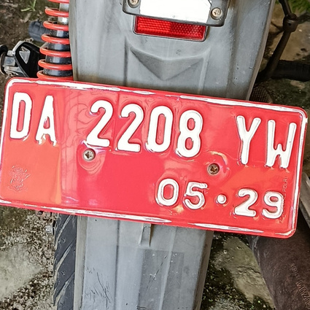
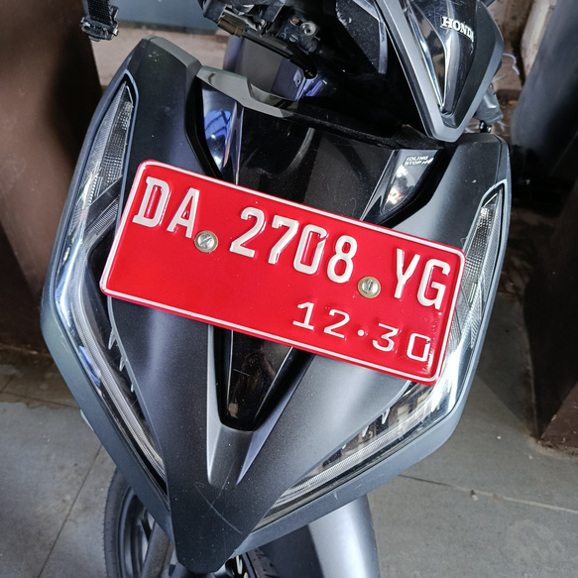
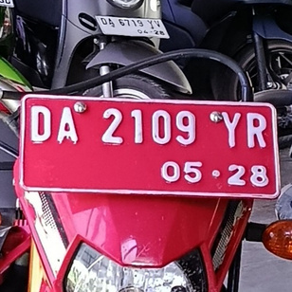
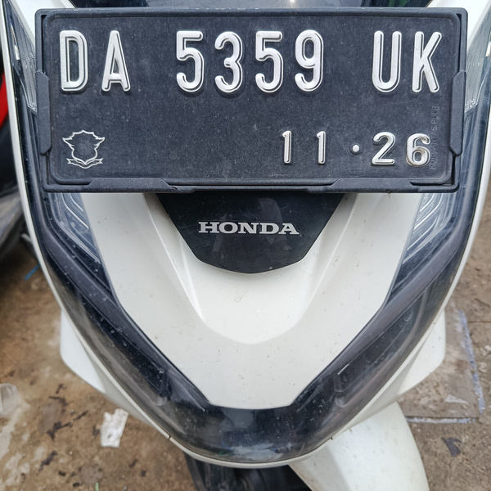
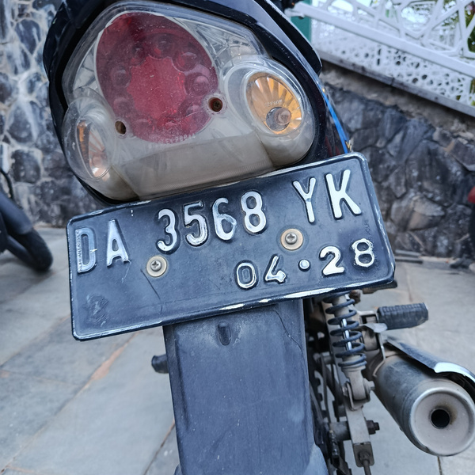
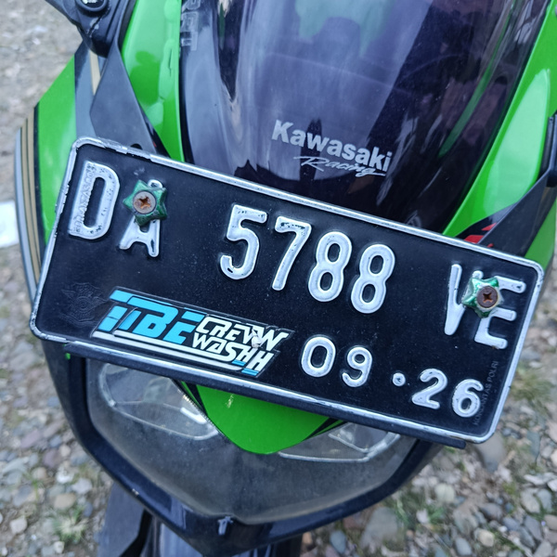
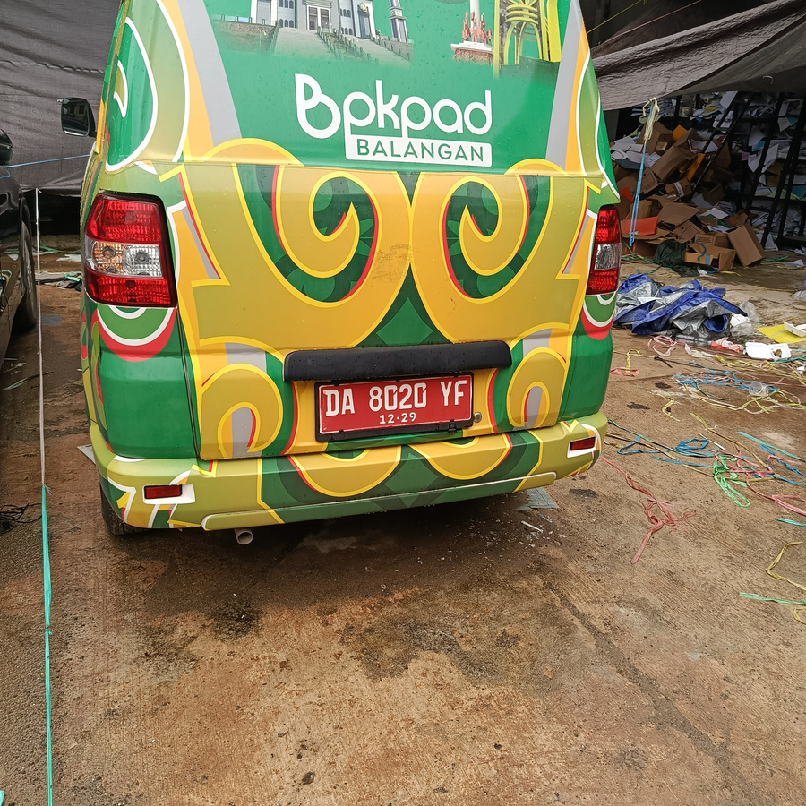
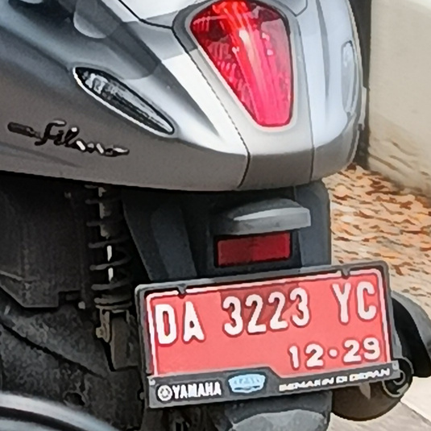
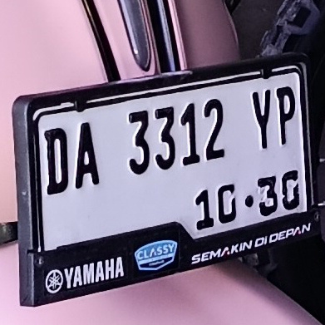
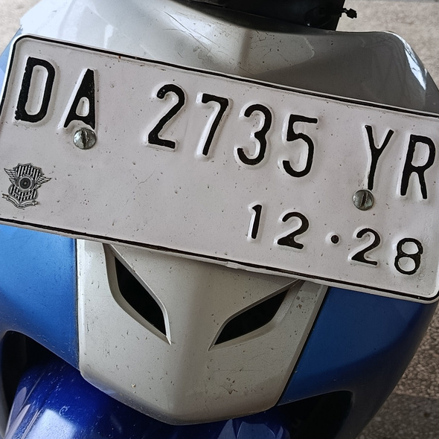
Definisi Kelas (Contoh Gambar)
Plat Dinas (Merah)
Plat Non-Dinas (Hitam/Putih)

Slide 4
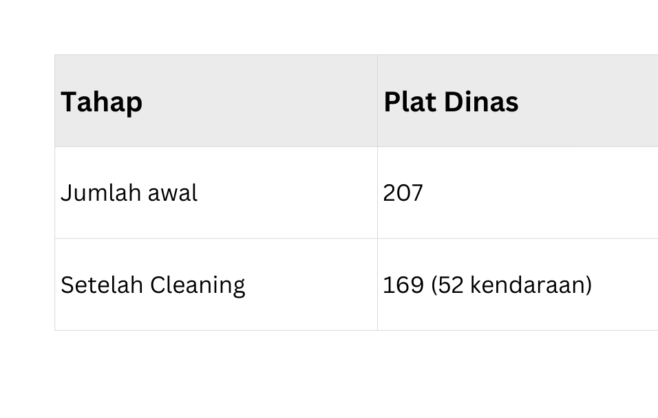
Statistik Jumlah Data per Kelas
Plat Dinas (Merah)
Plat Non-Dinas (Hitam/Putih)

Slide 5
Alur
Labelling
4
Resize
1
Membagi dataset menjadi 2 kelas, yaitu Dinas dan Non-Dinas
Resize gambar-gambar yang belum memiliki format yang sesuai
2
Quality Check
Normalisasi Piksel
5
Melakukan pengecekan dan preprocessing terhadap dataset, apakah terdapat format, size,, kualitas gambar yang tidak sesuai
Melakukan normalisasi piksel
3
Duplicate Check
Melakukan pengecekan dari dataset, apakah terdapat duplikat

Slide 6
Split Data (80:20)
Kelas Plat Dinas (51 Kendaraan)
Train (41 Kendaraan): Semua variasi fotonya masuk ke folder Training.
Val/Test (10 Kendaraan): Semua variasi fotonya masuk ke folder Validation.
Kelas Plat Non-Dinas (62 Kendaraan)
Train (50 Kendaraan): Semua variasi fotonya masuk ke folder Training.
Val/Test (12 Kendaraan): Semua variasi fotonya masuk ke folder Validation.

Slide 7
Standarisasi Dataset
1
Format File
Struktur Folder
5
Semua gambar dengan format JPG
dataset
- train (dinas dan non-dinas)
- val (dinas dan non-dinas)
2
Resolusi
Waktu
6
Semua gambar konsisten 224 x 224 piksel atau rasio 1:1
Pengambilan gambar dilakukan di berbagai waktu yaitu:
Gudang kantor di jam 11.00 - 12.00 WITA
Parkiran terbuka 13.30 - 14.00 WITA
Parkiran tertutup 13.00 - 13.30 WITA
3
Warna
RGB untuk semua dataset
7
Normalisasi Nilai Piksel
Penamaan Folder dan File
dataset
- train (dinas dan non-dinas)
- val (dinas dan non-dinas)
4
Dinas
dinas_001.jpg
dinas_002.jpg
Non-Dinas
nondinas_001.jpg

Slide 8
Link Github
Link Drive (Dataset)
https://github.com/akhmadCh/Machine-Learning-I/tree/main/Dataset%20License%20Plate
https://drive.google.com/drive/folders/1L65Kq3amn6Nzj1SEVEQtHjmAfY-vPzEu?usp=drive_link

Slide 9
Referensi
1
Amirah dan A. Sanmorino, “First Step for Vehicle License Plate Identification Using Machine Learning Approach,” Journal of Computer Science Application and Engineering, vol. 1, no. 1, pp. 6–12, Jan. 2023.
4
Park, Se-ho et al, “An All-in-One Vehicle Type and License Plate Recognition System Using YOLOv4”
2
M. P. Kumar, K. Manivel, S. Ponlatha, dan N. Jayanthi, “Classification & Detection of Vehicles using Deep Learning,” International Journal of Innovative Technology and Exploring Engineering, vol. 9, no. 7, pp. 181–183, May 2020.
5
Al-batat, Reda et al, “An End-to-End Automated License Plate Recognition System Using YOLO Based Vehicle and License Plate Detection with Vehicle Classification”
3
F. Martadinata, A. Firdaus, dan M. R. T. Amal, “Detection and Identification of Vehicle License Plates in Indonesia Transportation System Based on Deep Learning Using YOLOv11 and EasyOCR,” SISFOKOM Journal, vol. 14, no. 4, pp. 573–578, 2025.

Slide 10

Thank You

